Slide 1
мальформации головного мозга Диагностика и лечебная тактика.

Slide 2
Цель
Изучить отдельные види сосудистых мальформаций головного мозга

Slide 3
Задачи
Рассмотреть классификацию, клиническую картину, методы диагностики и лечения мальформаций головного мозга

Slide 4
План

Slide 5
Сосудистые мальформации головного мозга
это врожденные аномалии (уродства) сосудов головного мозга, связанные с нарушением развития.

Slide 6
Выделяют следующие виды мальформаций (McCormick, 1966):
- артерио-венозные мальформации;
- кавернозные мальфомации;
- венозные ангиомы;
- капиллярные телангиэктазии.

Slide 7
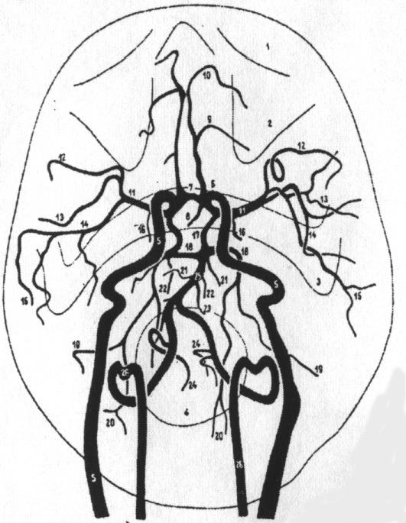
Схематическое изображение
внутренней cонной артерии,
позвоночной артерии и их ветвей
в аксиальной плоскости
(Д. Лужа).
Орбита.
2. Верхнечелюстной синус.
3. Верхняя челюсть.
4. Большое затылочное отверстие.
5. Внутренняя сонная артерия.
6. Передняя мозговая артерия.
7. Передняя соединительная артерия.
8. Мозолисто-краевая артерия.
9. Перикаллозная артерия.
10. Лобно-полярная ветвь.
11. Средняя мозговая артерия.
12. Глазнично-лобные ветви.
13. Теменные ветви.
14. Височные ветви.
15. Ветвь угловой извилины.
16. Передняя ворсинчатая артерия.
17. Задняя соединительная артерия.
18. Задняя мозговая артерия.
19. Височные ветви.
20. Затылочные ветви.
21. Артерия лабиринта.
22. Верхняя мозжечковая артерия.
23. Передняя нижняя мозжечковая артерия.
24. Задняя нижняя мозжечковая артерия.
25. Базилярная артерия.
26. Позвоночная артерия.

Slide 8
«СОСУДИСТЫЕ
МАЛЬФОРМАЦИИ»
или
«ангиодисплазии» -
синонимы

Slide 9
«мальформация»
означает «порок развития».
к порокам развития сосудов головного
(сосудистым мальформациям)
относят гетерогенную группу дисэмбриогенетических образований преимущественно ангиоматозного строения. Сюда же относят персистирующие эмбриональные сосуды,
а также всякого рода шунты и фистулы.

Slide 10
Классификация сосудистых мальформаций
головного мозга (Д.Е. Мацко)
I. Ангиоматозные пороки развития:
1. Кавернозные.
2. Промежуточные.
3. Рацемозные:
- телеангиэктазии;
- венозные;
- артериовенозные.
4. Смешанные.
5. Сочетанные:
- в пределах ЦНС;
- факоматозы:
- нервно-кожный (болезнь Стерджа-Вебера);
- с поражением конечностей и спинного мозга
(синдром Клиппеля-Треноне).
II. Неангиоматозные пороки развития.
1. Варикоз.
2. Артериовенозные фистулы и соустья.
3. Персистирующие эмбриональные сосуды.
Неклассифицируемые пороки развития.

Slide 11
КАВЕРНОЗНЫЕ И ПРОМЕЖУТОЧНЫЕ АНГИОМЫ
Ангиомы - кавернозные пороки развития,
от слова «кавернозус» - пещеристый.
Составляют 5-13% всех пороков развития головного мозга.
Кавернозные ангиомы могут встречаться практически
во всех отделах головного мозга, но чаще всего наблюдается их
супратенториальная локализация - в белом веществе.
Они описаны в подкорковых ганглиях, мозжечке,
синусах твердой мозговой оболочки, гипофизе.
Располагаясь по средней линии, кавернозные ангиомы
способны приводить к эндокринным нарушениям,
могут давать симптоматику поражения тройничного нерва и
сочетаться с патологией других сосудов и внутренних органов.
Размеры могут колебаться от микромальформаций до
гигантских, занимающих целую долю.
Форма обычно приближается к округло-овальной.

Slide 12
Клинически манифестируют в молодом возрасте (средний возраст 23,5 года) судорожным синдромом (35-50% случаев),
картиной прогрессирующих неврологических выпадений, симулирующих опухоль (35,5-50% случаев), или симптоматикой внутричерепного кровоизлияния (20-30% случаев).
Возможны сочетания этих вариантов либо развитие более редких, например, с нарушением психики, с выраженной тромбоцитопенией и склонностью к кровотечениям
(синдром Карабаха-Меритта).
Описано появление первых клинических симптомов
у женщин на фоне беременности, родов или приема эстрогенов,
что, по-видимому, можно объяснить увеличением объема
порока из-за нарушения венозного оттока при повышении внутрибрюшного давления либо специфической
чувствительностью к определенным гормонам.

Slide 13
КТ-картина неспецифична:
масс-эффект обычно отсутствует,
в 35% случаев определяются
зоны повышенной плотности, связанные с кальцификацией.
Можно наблюдать контрастное усиление
и признаки острого кровоизлияния.
Лишь внедрение в клиническую практику МРТ
улучшило прижизненную диагностику этого вида
сосудистых мальформаций. Выявляется кольцо гемосидерина, окружающее небольшое многоузловое ядро
смешанной интенсивности сигнала.
Гемосидерин и (или) обызвествления выявляются
в виде зон гипоинтенсивности сигнала на Т2-ВИ.
При наличии геморрагии картина зависит от давности ее.
Иногда наблюдается слабое контрастное усиление.

Slide 14
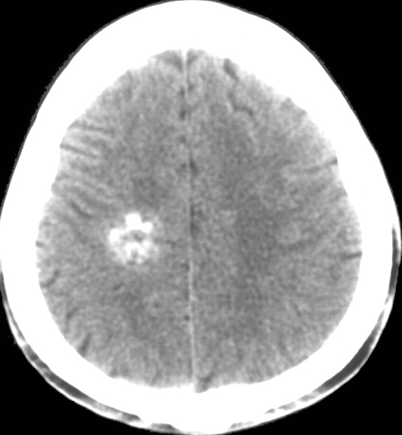
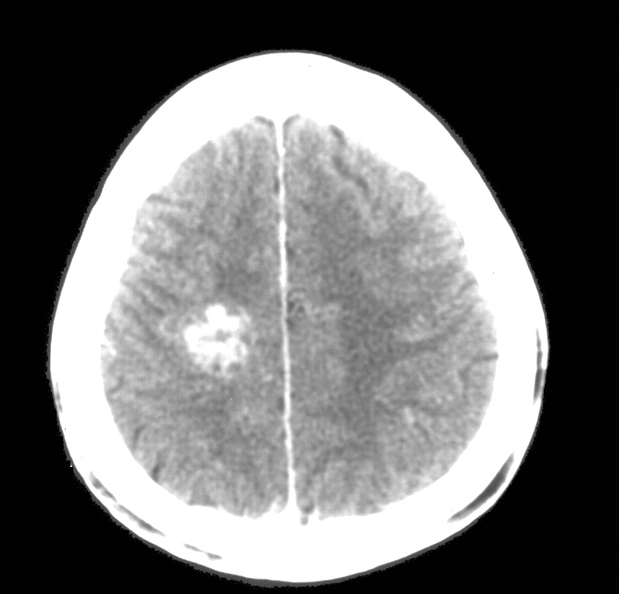
Кавернозная ангиома
а
б
Рентгеновская компьютерная томография до (а)
и после введения контрастного вещества (б).
Кавернозная ангиома конвекситальных отделов правой теменной доли представлена в виде округлого участка неоднородной плотности без перифокального отека.
После внутривенного усиления (б) происходит незначительное повышение плотности преимущественно в задних отделах кавернозной ангиомы.

Slide 15
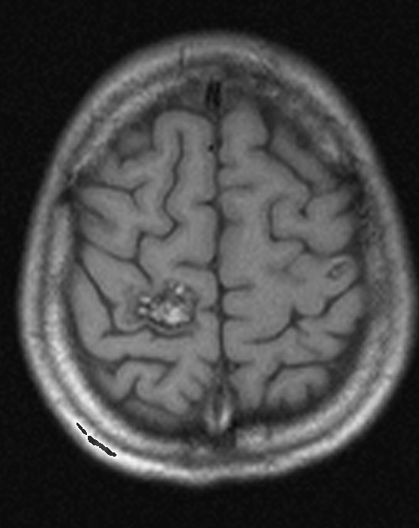
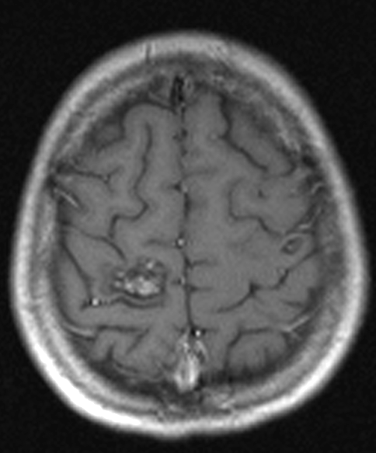
Множественные кавернозные ангиомы
а
б
Магнитно-резонансная томография Т1-ВИ,
до (а) и после (б) контрастного усиления.
После введения парамагнитного контрастного вещества
интенсивность МР-сигнала не изменяется ни внутри ангиомы,
ни по периферии её

Slide 16
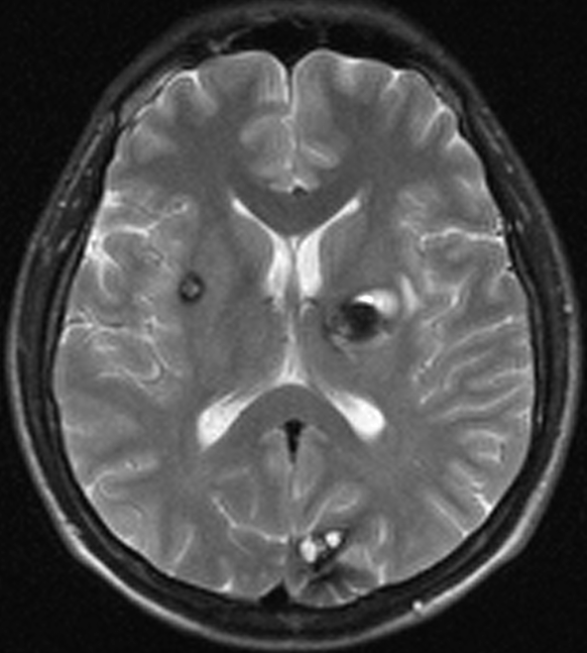
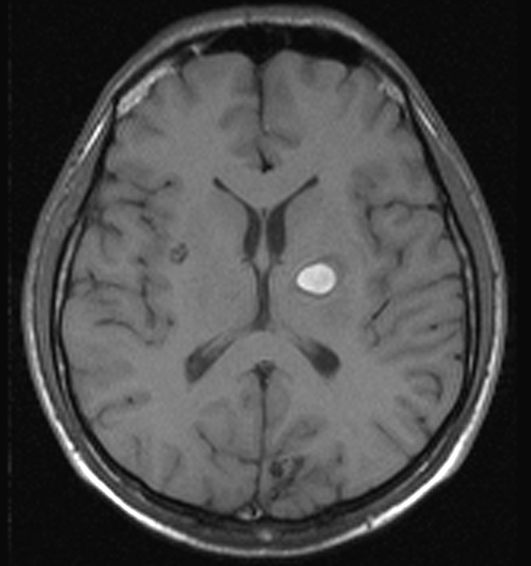
Множественные кавернозные ангиомы
а
б
Магнитно-резонансная томография Т2-ВИ (а) и Т1-ВИ (б),
Кавернозные ангиомы (стрелки) представлены в виде округлых
образований с участками гетерогенного МР-сигнала на Т2- и Т1- ВИ.
Интенсивность МР-сигнала определяется давностью кровоизлияния.

Slide 17
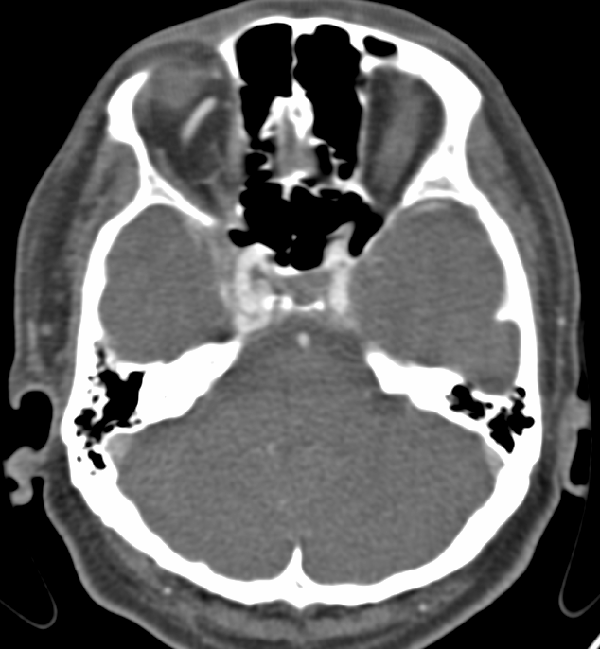
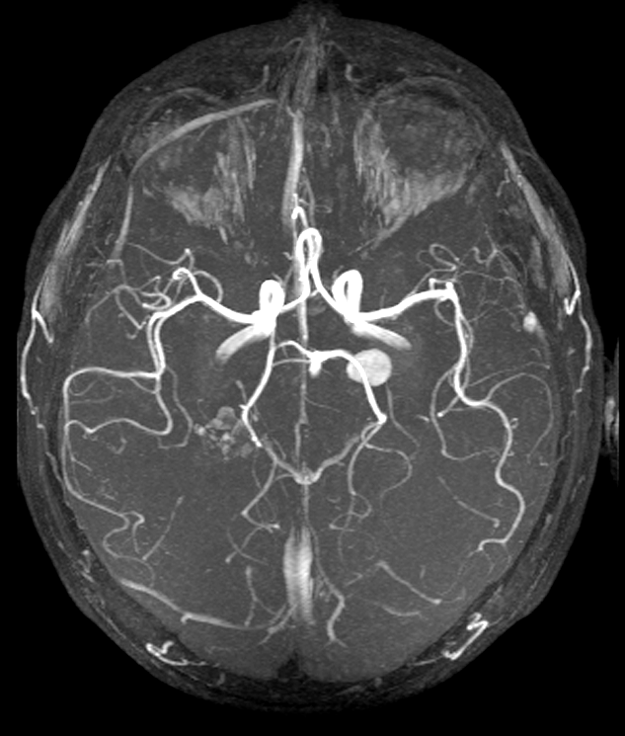
Каротидно-кавернозное соустье справа
Кавернозная ангиома
3
1
2
При СКТА в артериальную фазу контрастное вещество находится не только в кавернозной части
правой ВСА (1), но и в кавернозном синусе (2) и расширенной верхней глазничной вене (3).
Правосторонний экзофтальм.
При магнитно-резонансной ангиографии MIP-реконструкции в аксиальной плоскости определяются две кавернозные ангиомы (стрелки), не имеющие связи с сосудом. Интенсивность МР-сигнала определяется наличием в них продуктов распада гемоглобина.

Slide 18
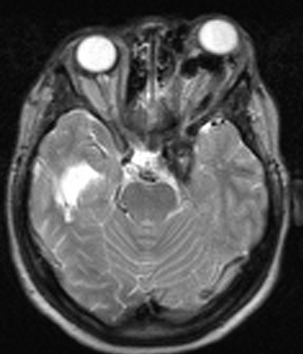
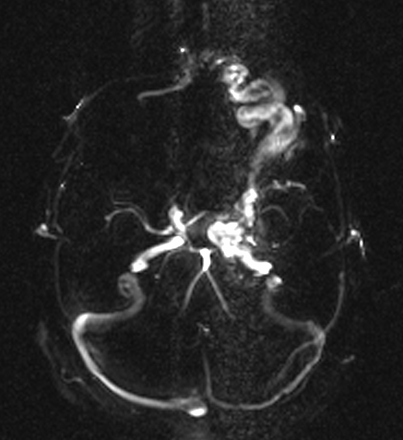
Каротидно-кавернозное соустье слева
3
3
2
2
1
1
Магнитно-резонансная томография
Т2-ВИ, аксиальная плоскость. Увеличение давления в левом каротидном синусе (1) приводит к увеличению размеров и деформации верхней глазничной вены (2)
и экзофтальму (3).
При магнитно-резонансной фазоконтрастной ангиографии
определяется интенсивный ток крови
в кавернозном синусе (1), сфенопариетальном синусе (2),
расширение верхней глазничной вены (3).

Slide 19
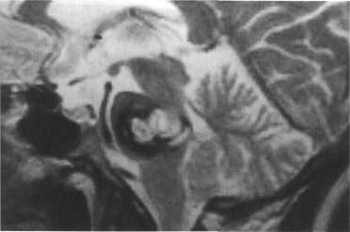
МРТ. Т2-ВИ,
Гигантская кавернозная гемангиома
моста мозга

Slide 20
Рацемозные пороки развития - прежнее название «ветвистые ангиомы» -
сборная группа, представленная несколькими вариантами сосудистых мальформаций, для которых характерно наличие мозгового вещества или иной ткани между сосудистыми стволами.
Эта группа включает в себя телеангиэктазии - очаговые скопления капилляроподобных расширенных сосудов, стенки которых практически лишены соединительной, мышечной и эластической ткани и представлены лишь базальной мембраной, выстланной эндотелием.
Между отдельными сосудистыми компонентами располагается ткань мозга.
Рацемозные: - телеангиэктазии;
- венозные;
- артериовенозные.

Slide 21
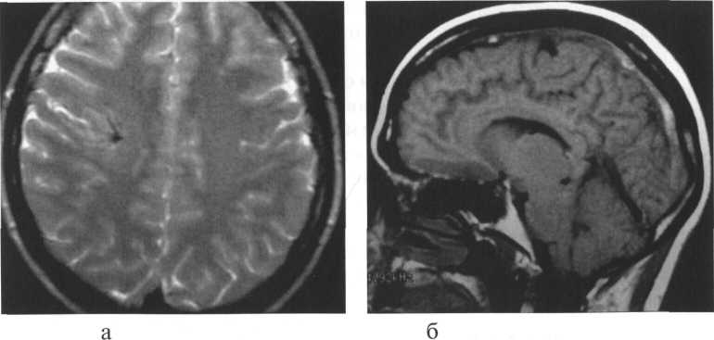
Телеангиоэктазии
в белом веществе правой теменной доле и левом зрительном бугре у больного с болезнью Рендю-Ослера

Slide 22
Венозные мальформации
могут быть рацемозными, либо иметь сходство с варикозом и другими фистульными вариантами.
Их особенностью является частая локализация в мягкой мозговой оболочке, склонность к поражению спинного мозга.
Венозные мальформации могут быть проявлением синдрома Стерджа - Вебера.
Клинически
для них характерны судорожный синдром и атаксия, иногда они могут протекать по геморрагическому типу (1 % случаев).
При МРТ венозные мальформации состоят из небольших вен, которые проходят через мозговую паренхиму и впадают в дренирующую коллекторную вену, нередко напоминая медузу.
При КТ с контрастным усилением можно увидеть коллекторную вену, но синдром «медузы» виден не так четко, как при МРТ.

Slide 23
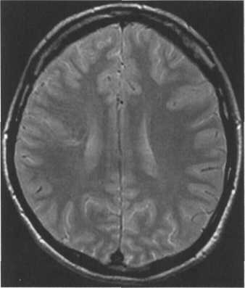
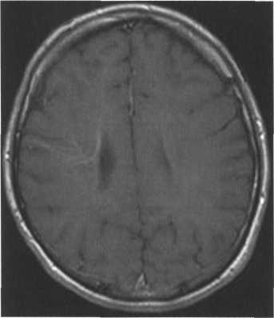
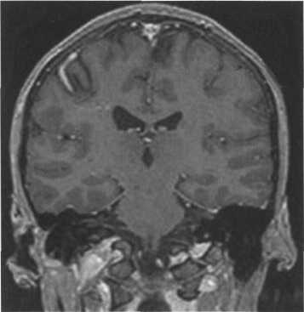
Венозная ангиома правой лобной доли -
проявление синдрома Стерджа-Вебера
состоят из небольших вен, которые проходят через мозговую паренхиму и впадают
в дренирующую коллекторную вену, нередко напоминая медузу

Slide 24
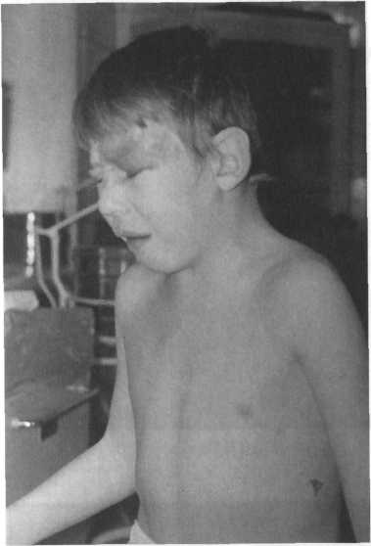
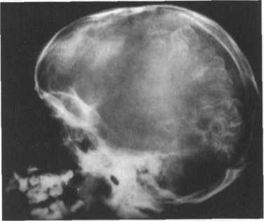
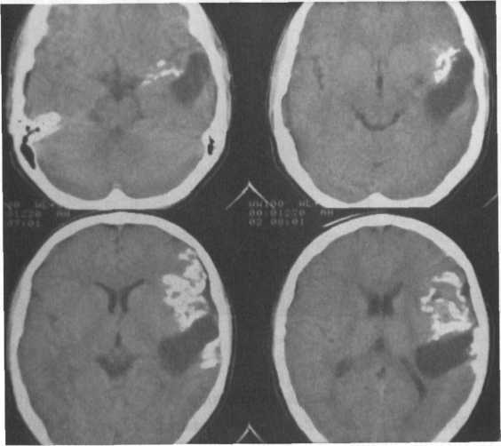
Энцефалотригеминальный ангиоматоз - болезнь Стерджа-Вебера-Краббе – (факоматозы)
Визуализируются типичные обызвествления, повторяющие ход извилин
Гемиатрофия левого полушария.
Атрофические изменения и обызвествления в области ангиоматоза.

Slide 25
Артериовенозные мальформации
Артериовенозные мальформации (АВМ) наиболее значимы
с клинической точки зрения. Они являются причиной 5-10% всех случаев субарахноидальных кровоизлияний,
причиной смерти 1 % больных, перенесших инсульт,
и встречаются с частотой 1-3% на 100 000 жителей.
АВМ чаще локализуются в системе ВСА, чаще средней мозговой артерии (СМА). Достаточно часто АВМ кровоснабжаются из нескольких артерий, которые могут принадлежать
даже к разным сосудистым бассейнам.
Микроскопически АВМ представляют собой конгломерат извитых и переплетающихся сосудов различного диаметра. Размеры АВМ колеблются от микроскопических до гигантских, поражающих целиком все полушарие.

Slide 26
Клинические симптомы АВМ обусловлены кровоизлиянием, масс-эффектом и ишемией. Вследствие ишемии, глиоза и предшествовавших кровоизлияний развивается
судорожный синдром. АВМ склонны к разрывам.
Вероятность их составляет 3-4% в год.
В 60-80% случаев АВМ расположены субтенториально, причем большие АВМ имеют и пиальный, и дуральный компоненты. Пиальные АВМ обычно поверхностные, дуральные,
напротив, чаще расположены инфратенториально,
в том числе в позвоночном канале.
При КТ определяются участки неравномерной гетерогенной плотности, пирамидальной формы без масс-эффекта.
При МРТ АВМ выглядят как аморфные образования, гипоинтенсивные на Т1 - и Т2-ВИ. Реже встречаются АВМ клиновидной формы, с верхушкой, обращенной в сторону желудочков. Отека нет. Вокруг узла извитых сосудов на МРТ могут обнаруживаться участки кровоизлияния,
иногда кальцификации и часто зона ишемии.
Дальнейшая тактика исследования АВМ, как правило,
сводится к проведению традиционной рентгеновской ангиографии. Вместе с тем может использоваться и МРА.

Slide 27
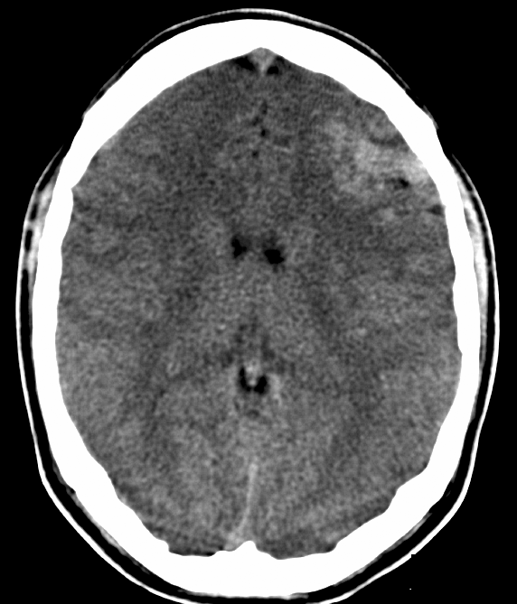
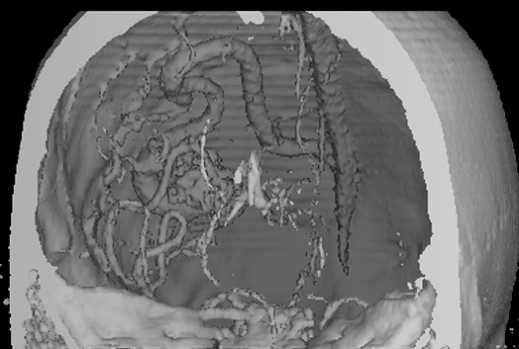
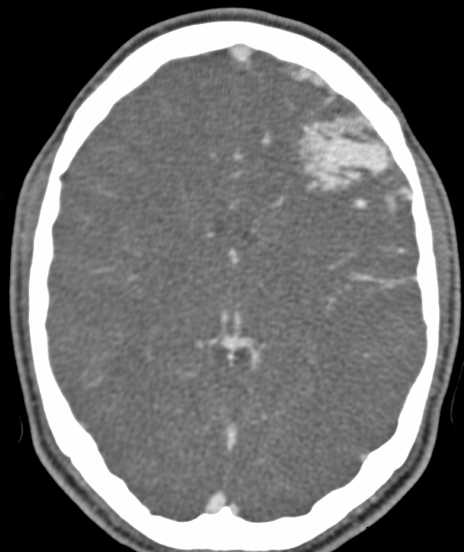
АВМ левой лобной доли
При спиральной компьютерно-томографической ангиографии
после SSD-реконструкции отчетливо визуализируется
узел АВМ (толстая стрелка)
и отходящая от узла АВМ расширенная, извитая дренирующая вена
(тонкая стрелка).
При компьютерной томографии определяются
участки неравномерной гетерогенной плотности, пирамидальной
формы без масс-эффекта (стрелка).
На компьютерных томограммах после внутривенного усиления на аксиальных срезах определяются участки со значительно возросшей плотностью (стрелка).

Slide 28
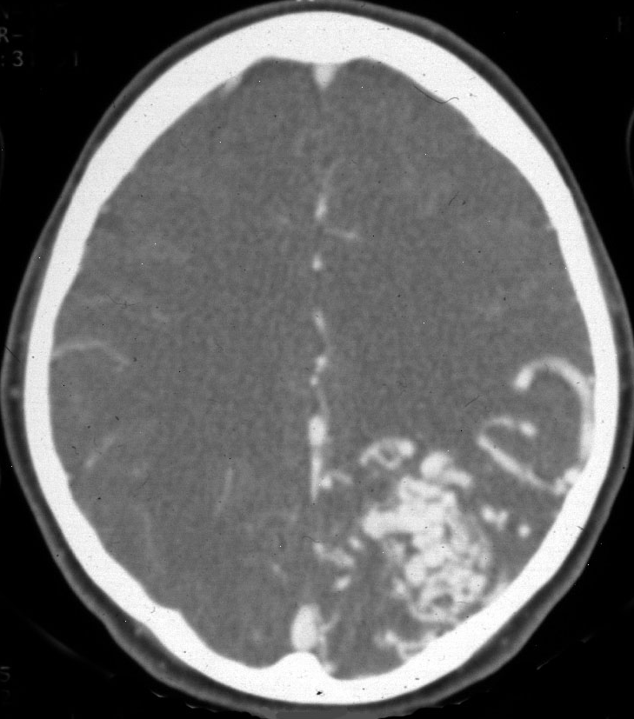
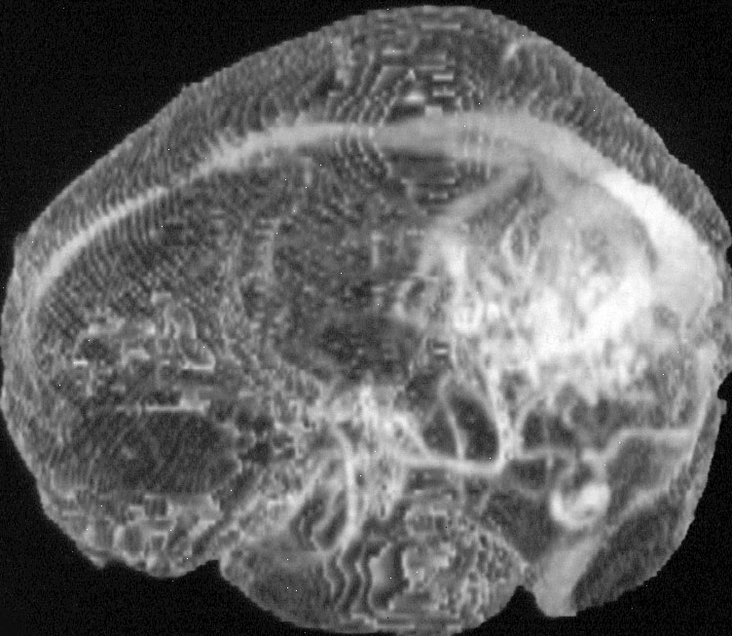
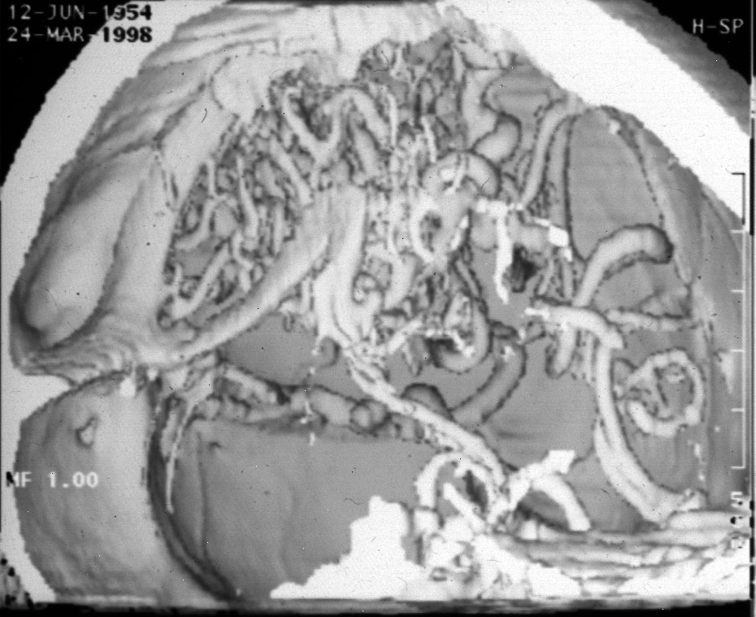
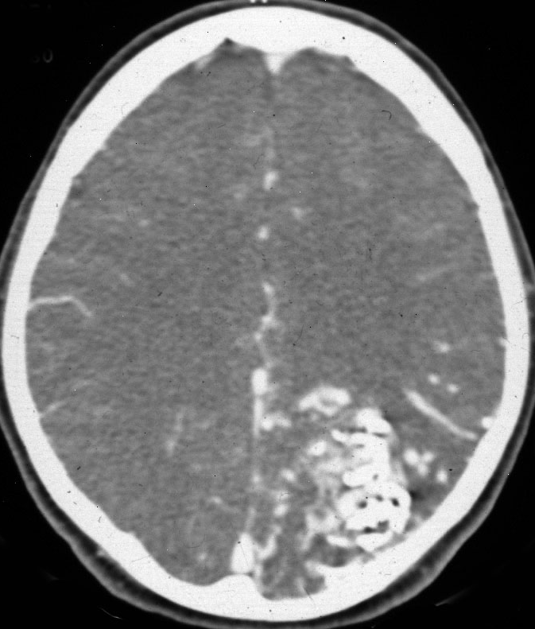
АВМ левой затылочной доли

Slide 29
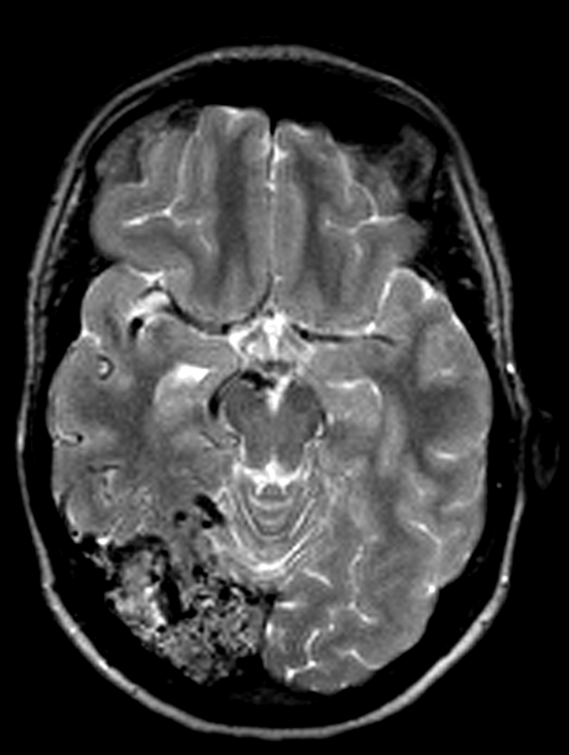
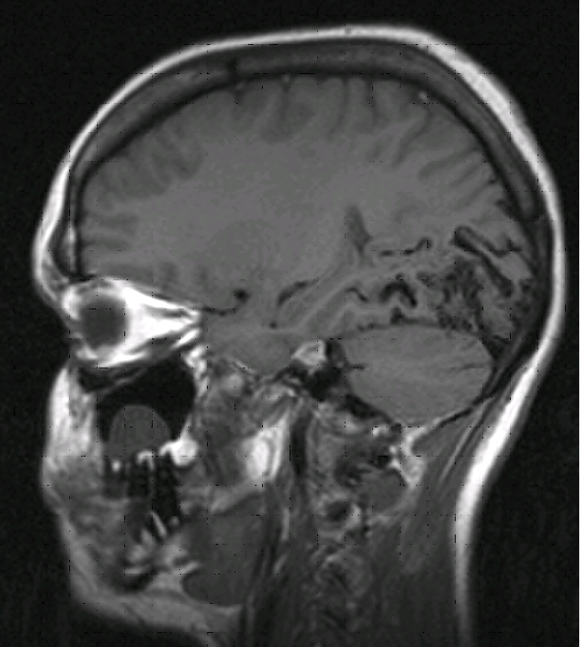
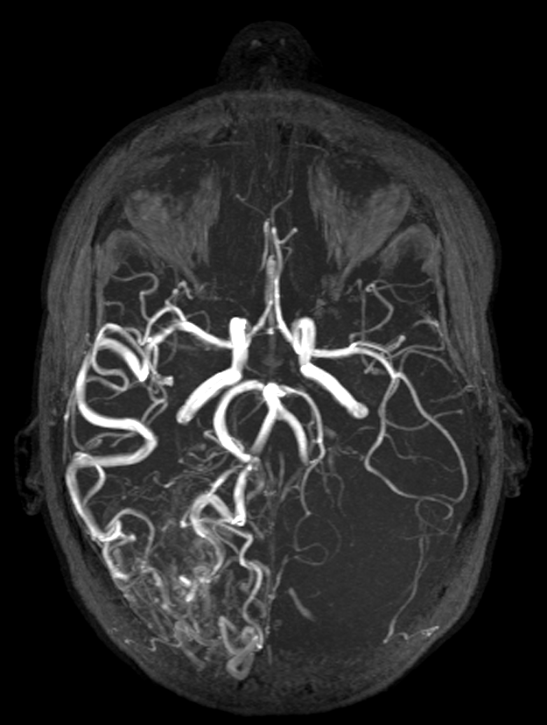
АВМ правой затылочной области
(больная А., 26 лет)
2
1
2
1
3
3
При магнитно-резонансной ангиографии в аксиальной и сагиттальной плоскости определяется увеличение интенсивность МР-сигнала от задней (1)
и средней мозговой артерии (2),
по сравнению с противоположной стороной, расширение этих сосудов
на протяжении со стороны поражения, наличие интенсивного МР-сигнала
в области узла АВМ (3), вследствие ранее перенесенных кровоизлияний.

Slide 30
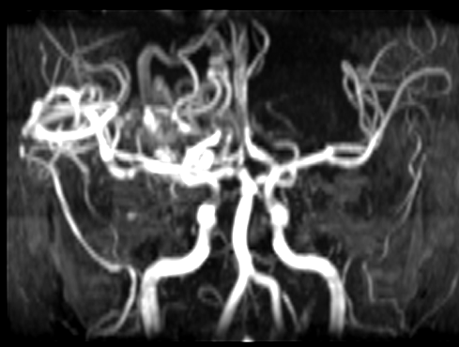
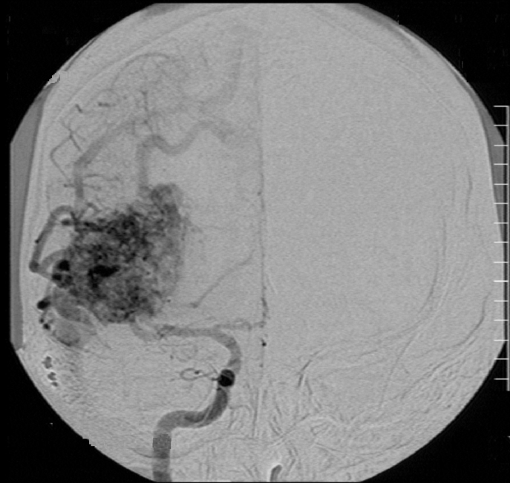
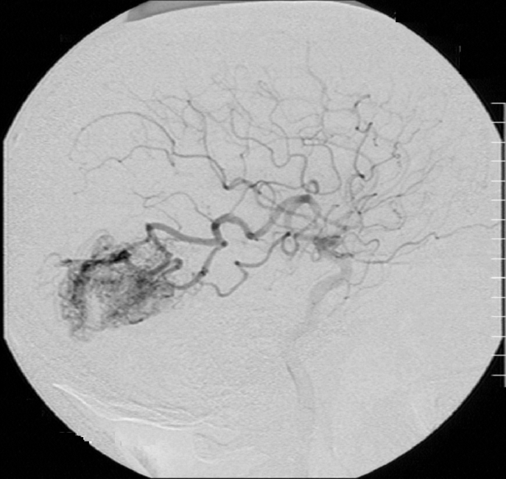
АВМ правой затылочной области
(та же больная)
1
2
3
4
2
По данным магнитно-резонансной ангиографии
в прямой проекции кровоснабжение АВМ осуществляется не только из бассейнов
правых СМА (2) и ЗМА (1), но из бассейна НСА (4).
Выполненная дигитальная субтракционная ангиография в прямой и боковой проекции подтвердила наличие АВМ (3), ее размеры, локализацию и источники ее кровоснабжения из бассейнов правых СМА (2), ЗМА, НСА.
3
2

Slide 31
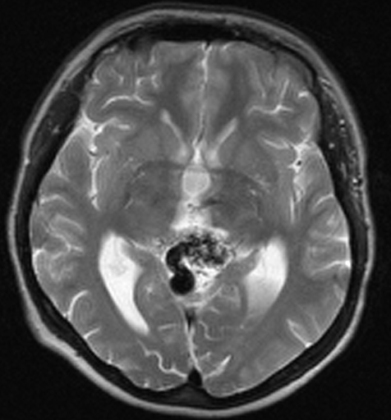
Артериовенозная мальформация
области четверохолмия
2
1
Магнитно-резонансная томография Т2 –ВИ.
Правая вена Галена (1) увеличена в диаметре
и деформирована за счет интенсивного
сброса крови через узел АВМ (2).
Вена с противоположной стороны
не дифференцируется.

Slide 32
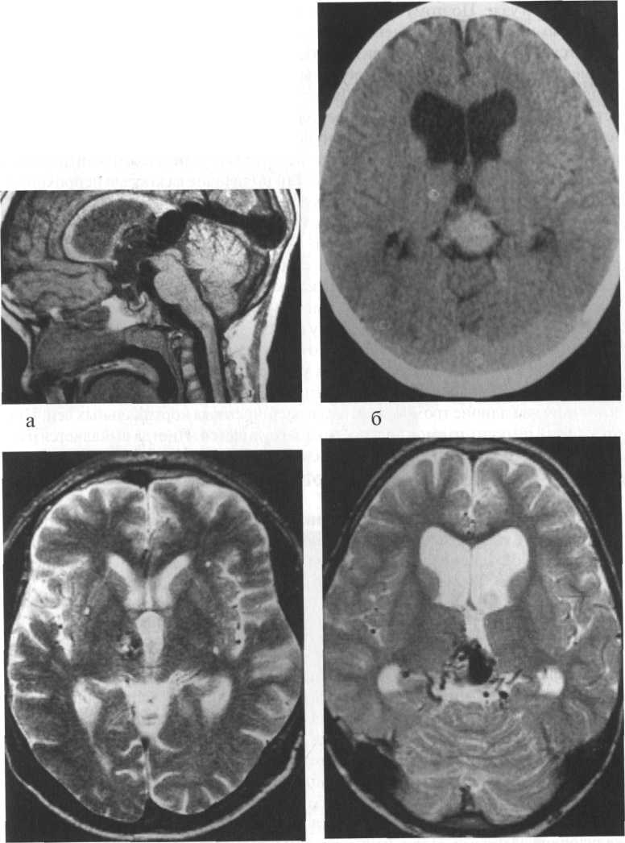
Артериовенозная мальформация
с варикозом большой вены мозга

Slide 33
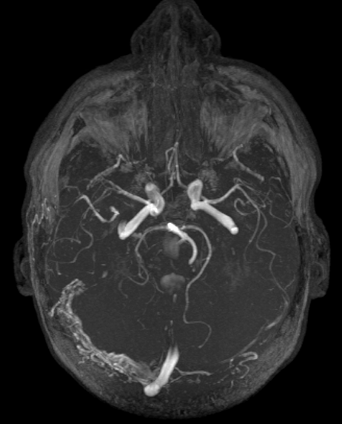
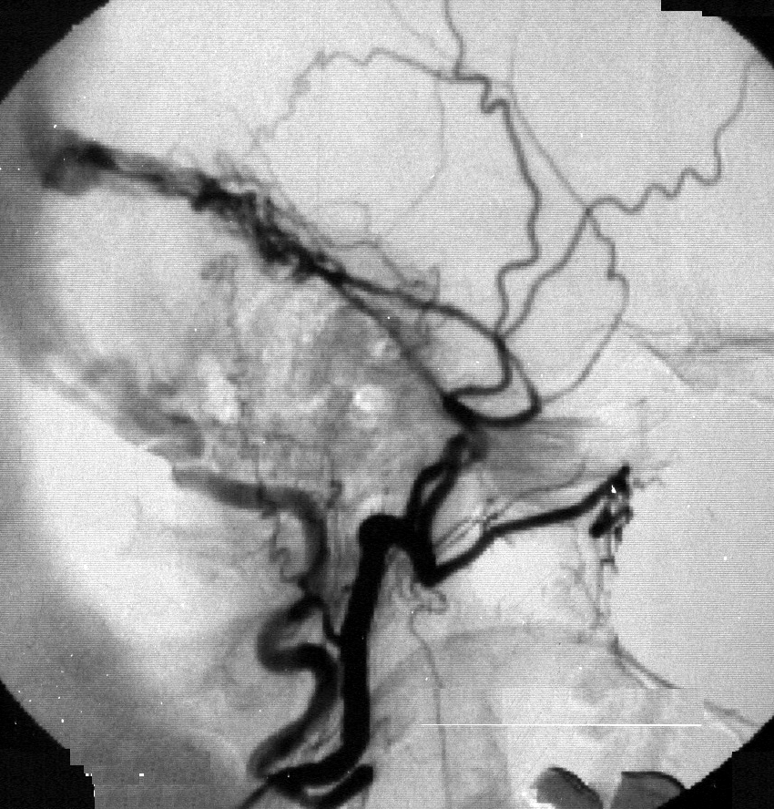
Дуральная АВМ поперечного синуса справа
1
3
1
2
а
б
а). Магнитно-резонансная ангиография в аксиальной плоскости после MIP реконструкции определяются турбулентный, интенсивный ток крови в поперечном синусе (1),
ток крови в сагиттальном синусе (2);
б). По данным церебральной ангиографии кровоснабжение
ДАВМ преимущественно осуществляется из
гипертрофированных ветвей правой затылочной артерии (3).

Slide 34
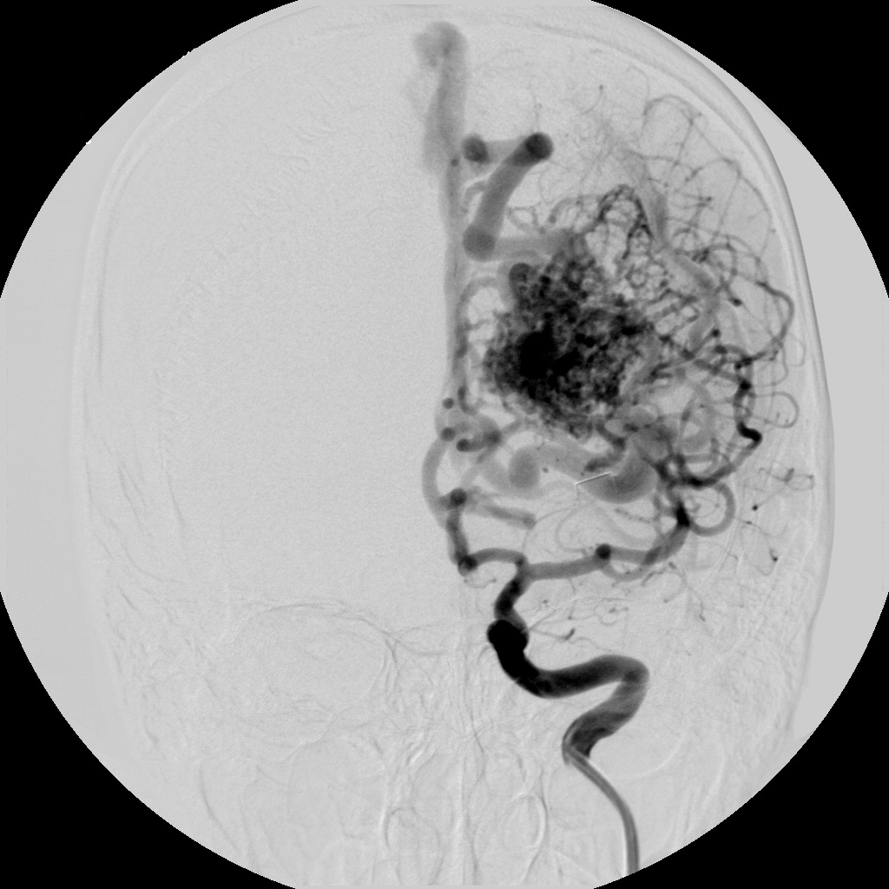
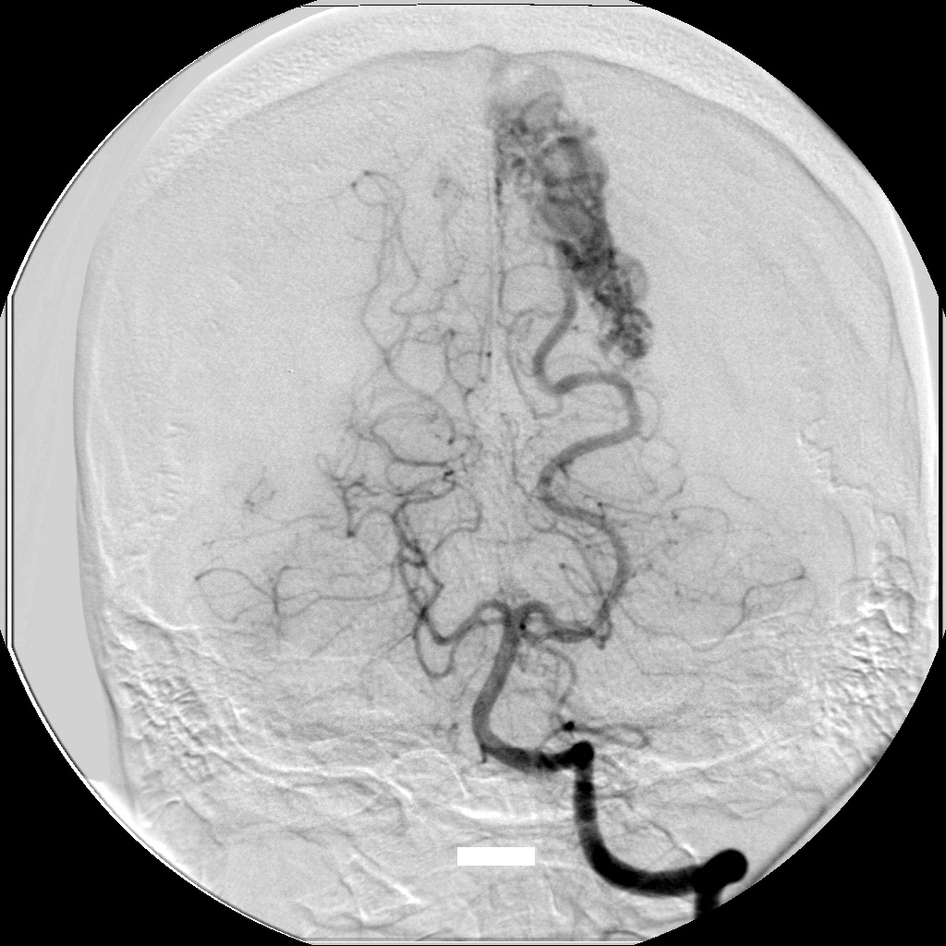
Левостороння каротидная ангиограмма, переднезадняя проекция,
поздняя артериальная фаза.
Контрастируется клубок
артериовенозной мальформации
левой лобной доли, кровоснабжение которого осуществляется множественными расширенными
ветвями левых ПМА и СМА.
Левосторонняя вертебральная ангиограмма, переднезадняя
проекция.
Контрастируется расширенная
вдвое, по сравнению
со здоровой стороной, задняя мозговая артерия, кровоснабжающая артериовенозную мальформацию
левой теменной доли.

Slide 35
При формировании внутричерепной гематомы вследствие разрыва АВМ, когда тяжесть состояния больного прогрессивно нарастает (что обусловлено сдавлением, дислокацией и ишемией мозга, нередко в сочетании с постгеморрагической гидроцефалией и окклюзией ликворных путей) лечебная тактика должна заключаться в проведении хирургического вмешательства (удаления внутричерепной гематомы) в качестве реанимационного пособия (в возможно более ранние сроки), что повышает шансы больного на выживание и выздоровление. При компенсированном течении заболевания хирургическое вмешательство целесообразно отсрочить и произвести его в холодном периоде, по миновании явлений отека и ишемии мозга.

Slide 36
Большинство пациентов (42,5%) нуждаются в комбинированном лечении – сочетании предоперационной эмболизации с последующим микрохирургическим удалением или радиохирургией. Оптимальным средством, позволяющим повысить «резектабельность» крупных АВМ и эффективность радиохирургических вмешательств является предоперационная эмболизация, направленная на выключение труднодоступных источников кровоснабжения и соответствующих компартментов АВМ, интранидальных аневризм и крупных фистул, уменьшение линейных размеров и объема АВМ. В качестве паллиативного метода эмболизация применима при крупных, неоперабельных АВМ в целях купирования эпилептического синдрома, профилактики нарастающего неврологического дефицита, купирования болевого синдрома.

Slide 37
Медикаментозная терапия при эндоваскулярном лечении:
1. Анальгетики в послеоперационном периоде с первых суток (трамадол, кетопрофен) по показаниям в возрастной дозировке.
2. Дексаметазон интраоперационно до 16 мг, после операции 4-12 мг по схеме до 3 суток.
3. Антиконвульсантная терапия (карбамазепин, препараты вальпроевой кислоты) в индивидуальных терапевтических дозировках. Купирование приступа судорог: диазепам 2 мл внутримышечно или внутривенно.
4. Нимодипин: при признаках церебрального вазоспазма (3-14 сутки разрыва, послеоперационный период микрохирургических операций): нимодипин 3-5 мл/час круглосуточно в первые 7-10 дней церебрального вазоспазма; нимодипин 30 мг по 1 таб до 3-6 раз/сут до купирования церебрального вазоспазма.
5. Гастропротекторы в послеоперационном периоде в терапевтических дозировках по показаниям (омепразол, пантопразол, фамотидин).

Slide 38
Медикаментозная терапия при микрохирургическом лечении:
1. Антибактериальная профилактика – за 1 час до операции внутривенное введение Цефазолин 2 г за 1 час до разреза или Цефуроксим 1,5 или 2,5 г за 1 час до разреза. Если операция длится более 3 часов – повторно через 6 и 12 часов от первой дозы в аналогичной дозе.
2. Анальгетики в послеоперационном периоде с первых суток (трамадол, кетопрофен) по показаниям в возрастной дозировке.
3. Антиконвульсантная терапия (карбамазепин, препараты вальпроевой кислоты) в индивидуальных терапевтических дозировках по показаниям. Купирование приступа судорог: реланиум 2 мл внутримышечно или внутривенно.
4. Нимодипин: при признаках церебрального вазоспазма (3-14 сутки разрыва, послеоперационный период микрохирургических операций): нимодипин 3-5 мл/час круглосуточно в первые 7-10 дней церебрального вазоспазма; нимодипин 30 мг по 1 таб до 3-6 раз/сут до купирования церебрального вазоспазма.
5. Гастропротекторы в послеоперационном периоде в терапевтических дозировках по показаниям (омепразол, пантопразол, фамотидин).

Slide 39
Показания к радиохирургии
1. Мальформации диаметром менее 3 см, недоступные для прямого хирургического удаления или эмболизации.
2. Остатки артериовенозной мальформации того же размера после прямых или эдоваскулярных операций.

Slide 40
Профилактические мероприятия:
1. Ишемический инсульт. При выполнении эндоваскулярных операций применение промывной системы высокого давления, соблюдение технических правил выполнения операции для контроля миграций эмболизирующих агентов. Для профилактики тромбоза дренажных вен при закрытии артериовенозных фистул с варикознорасширенными венами – гепаринотерапия (гепарин натрий 5000 Ед. подкожно 4 раза в сут. или надропарин кальций 0,3 подкожно до 2 раз в сут, в течение 2-5 дней). При возникновении тромбоза использование тромболитиков (тканевой активатор плазминогена) в течение первых 3 часов и механической тромбэкстракции в течение первых 6 часов. При микрохирургических вмешательствах – контроль при установке сосудистых клипс, тщательный контроль на гемостаз для профилактики вторичного церебрального вазоспазма, избегать избыточной и продолженной тракции головного мозга.
2. Геморрагический инсульт. Мониторинг АД во время операции. Эндоваскулярные операции: при выполнении эмболизаций клеевыми композициями и эмболизациях АВМ проведение контрольной КТ головного мозга сразу после операции, соблюдение технических правил выполнения операций – навигации микрокатетеров и микропроводников строго под контролем флюороскопии, контролируемое введение эмболизирующих агентов. Использование микрокатетеров с отделяемым концом при эмболизации АВМ из длинных и извитых афферентов.

Slide 41
Профилактические мероприятия:
3. При микрохирургических вмешательствах – тщательный контроль на гемостаз, избегать избыточной и продолженной тракции головного мозга, избегать травмы вен и паренхимы мозга. Профилактика феномена прорыва нормального церебрального перфузионного давления – контролируемая гипотензия, по показаниям продолженная медикаментозная седация.
4. Профилактика наружных кровотечений и пульсирующих гематом. Для профилактики кровотечений из области пункции бедренной артерии – компрессия бедренной артерии в области пункции не менее 10 минут, давящая повязка на место пункции артерии на срок не менее 7 часов, груз 1 кг на область пункции артерии на 2 часа, постельный режим на срок 12 часов.
5. Профилактика раневых инфекций. Соблюдение правил асептики и антисептики. Рациональная индивидуальная антибиотикопрофилактика и антибактериальная терапия. 6. Профилактика судорог: рациональная индивидуальная антиконвульсантная терапия.

Slide 42
Индикаторы эффективности лечения и безопасности методов диагностики и лечения
Полное иссечение артериовенозной мальформации.
Выключение артериовенозной мальформации из кровотока путем эмболизации.
Снижение скорости кровотока в артериовенозной мальформации, снижение скорости артериовенозного шунтирования, выключение интранидальных аневризм при частичной эмболизации артериовенозной мальформации.
Уменьшение болевого синдрома.
Урежение частоты судорог.
Уменьшение выраженности неврологических проявлений, обусловленных синдромом обкрадывания кровотока.

Slide 43
ЛИТЕРАТУРА:
клинические рекомендации «Диагностика и лечение артерио-венозных мальформаций центральной нервной системы» утверждены на Пленуме Правления Ассоциации нейрохирургов России, Казань, 27.11.2014 (Ассоциация нейрохирургов России, Москва 2014)
клинические рекомендации «Артериовенозные мальформации головного мозга» утверждены протоколом заседания Экспертной комиссии по вопросам развития здравоохранения МЗ РК №23 от 12.12.2013
статья «Микрохирургическое лечение артериовенозных мальформаций головного мозга в НИИ нейрохирургии им. Н.Н. Бурденко (опыт последних лет)» Ш.Ш. Элиава, Ю.М. Филатов, Ю.В. Пилипенко, О.Д. Шехтман, О.Б. Белоусова, Д.Н. Окишев, А.С. Хейреддин, С.Б. Яковлев, А.М. Цейтлин, А.Н. Кафтанов, С.А. Маряшев, В.П. Непомнящий; ФГБУ «НИИ нейрохирургии им. акад. Н.Н. Бурденко» РАМН, Москва (журнал «Вопросы нейрохирургии» №3, 2012)
Краснова М.А. Артериовенозные мальформации головного мозга супратенториальной локализации у детей (клиника, диагностика, хирургическое лечение). Автореф. дисс….канд.мед. наук.-М.-2011, 22с.
Марк С. Гринберг «Нейрохирургия», пер. с англ. – М. : МЕДпрессинформ, 2010. – 1008 с

